Slide 1


SOUTENANCE
DELIVECROUS
Noé DELCROIX
Cyril DEMAND
Théo ERNOULD
Alexis BOURDARIAS
16/10/2023
1/

Slide 2
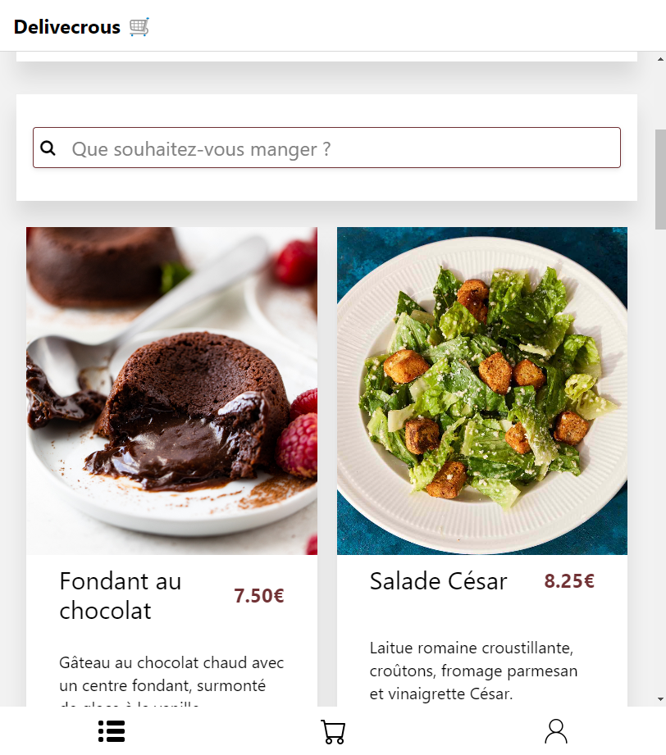
SOMMAIRE
Présentation de l’équipe
Technologies utilisées
Architecture du projet
Répartition des tâches
Démonstration
Conclusion
2/

Slide 3
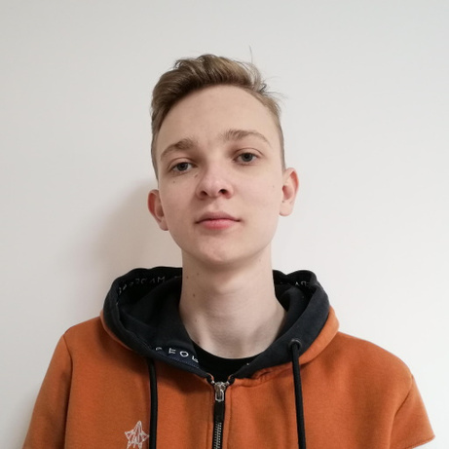

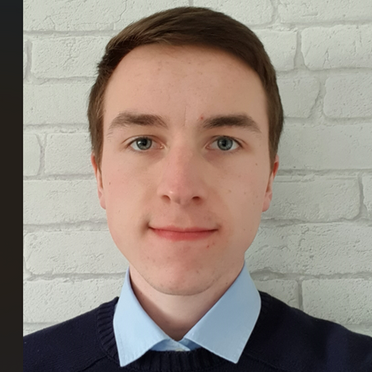

NOTRE ÉQUIPE
NOÉ
Développeur Web
C#, SQL, html, javascript
CYRIL
INGÉNIEUR ÉTUDE ET DÉVELOPPEMENT
Spring, SQL, RobotFramework ...
THÉO
DÉVELOPPEUR WEB
Spring, Angular (ts), MongoDB
ALEXIS
INGÉNIEUR SUPPORT
Réseaux, Téléphonie, Système
3/

Slide 4



TECHNOLOGIES UTILISÉES
FRONT END
REACT NATIVE
Framework JavaScript
TAILWIND
Framework CSS
REDUX
Middleware
4/

Slide 5



POURQUOI REACT NATIVE ?
(ET POURQUOI PAS ?)
LANGAGE
LIBRAIRIES & DOC
LOURD
Nous sommes plus habitués à la stack HTML, CSS, JS par rapport au Dart
React Native est une technologie récente avec de nombreuses librairies et une documentation moderne
Utilisant Nodejs, le projet peut-être assez lourd et lent à lancer.
5/

Slide 6





TECHNOLOGIES UTILISÉES
BACK END
API REST
JAVA 17
Langage de programmation
SPRINT BOOT
FRAMEWORK REST
H2
BASE DE DONNÉES
LOMBOK
THYMELEAF
6/

Slide 7






ARCHITECTURE DU PROJET
GLOBAL
SQL
HTTP
BDD
API
FRONT-END
7/

Slide 8
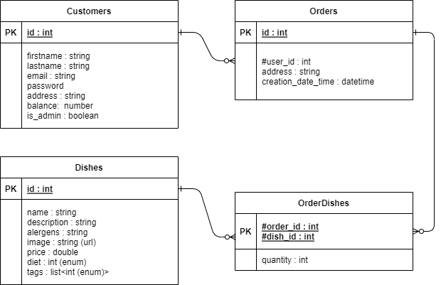
ARCHITECTURE
BACK END
BASE DE DONNÉES - TABLES :
8/

Slide 9
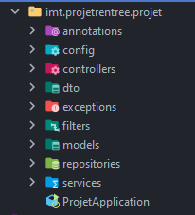

ARCHITECTURE
BACK END
API REST : STRUCTURE
BASE DE DONNÉES
CONTROLLERS
SERVICES
REPOSITORIES
9/

Slide 10

ARCHITECTURE
BACK END
ENDPOINTS API :
/API
/API/DISHES
/API/ORDERS
/API/USERS
GET
GET /sortingOrders
POST /login
POST /register
GET /info
POST /logout
GET /resetPasswordMail
GET /resetPassword?token
GET/resetPasswordAuthentificated
GET /resetTokenValid
POST /verifyPassword
GET /?{filtres}
POST
DELETE /{id}
GET /{id}
PATCH /{id}
GET /diets
GET /tags
GET /sortingMethods
GET /?{tri}
POST
GET /{id}
GET /sortingMethods
Nécessite les permissions d’administrateur
L’utilisateur doit être connecté
10/
1/

Slide 11
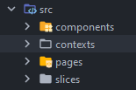
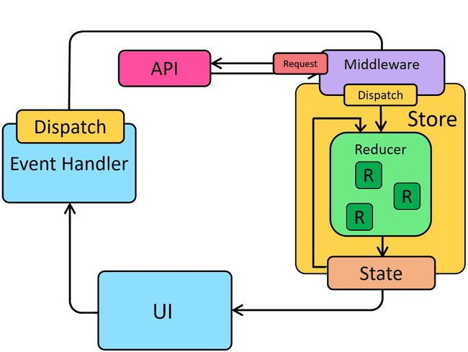
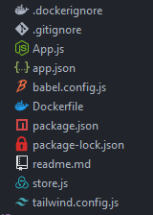
ARCHITECTURE
FRONTED
11/

Slide 12
RÉPARTITION DES TÂCHES
ÉQUIPE BACK-END
ÉQUIPE FRONT-END
Envoi de mail
Réinialisation de mot de passe
Implémentation de Tailwind
Documentation sur Postman
Création de components
Implémentation de l’architecture
Implémentation de Rédux
Réalisation de Dockerfile
Tech lead
Tech lead
Réalisation de Dockerfile
Création de components
Résolution conflit maven
CSS Responsive
12/
1/

Slide 13
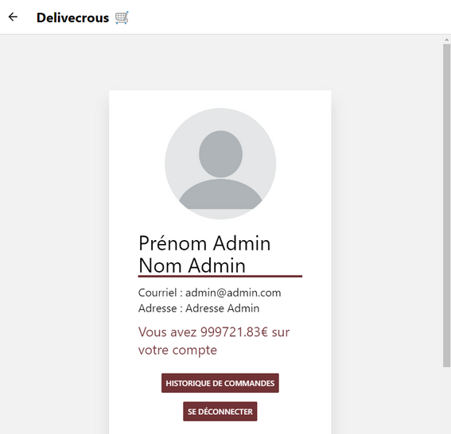
DÉMONSTRATION
13/

Slide 14
CONCLUSION
PROBLÈMES RENCONTRÉS
Différences de niveaux et de compétences dans l’équipe
PISTES D’AMÉLIORATION
Chiffrage des mots de passe dans base de donnée
Pages d’administrations
Gestion du cache Redux
14/

Slide 15
MERCI DE VOTRE ÉCOUTE
DES QUESTIONS ?

